Slide 1



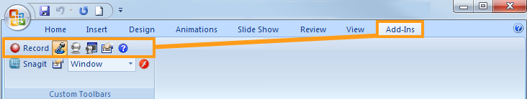

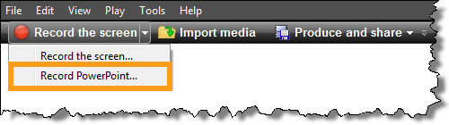
Lĩnh vực phát triển ngôn ngữ
2 Ways to Record PowerPoint
Đề tài: Làm quen nhóm chữ h, k
Đối tượng: MGL ( 5 – 6 tuổi )
Thời gian : 30 – 35 phút.
Giáo viên: Nguyễn Thị phương Ly
From within PowerPoint
From within Camtasia Studio

Slide 2







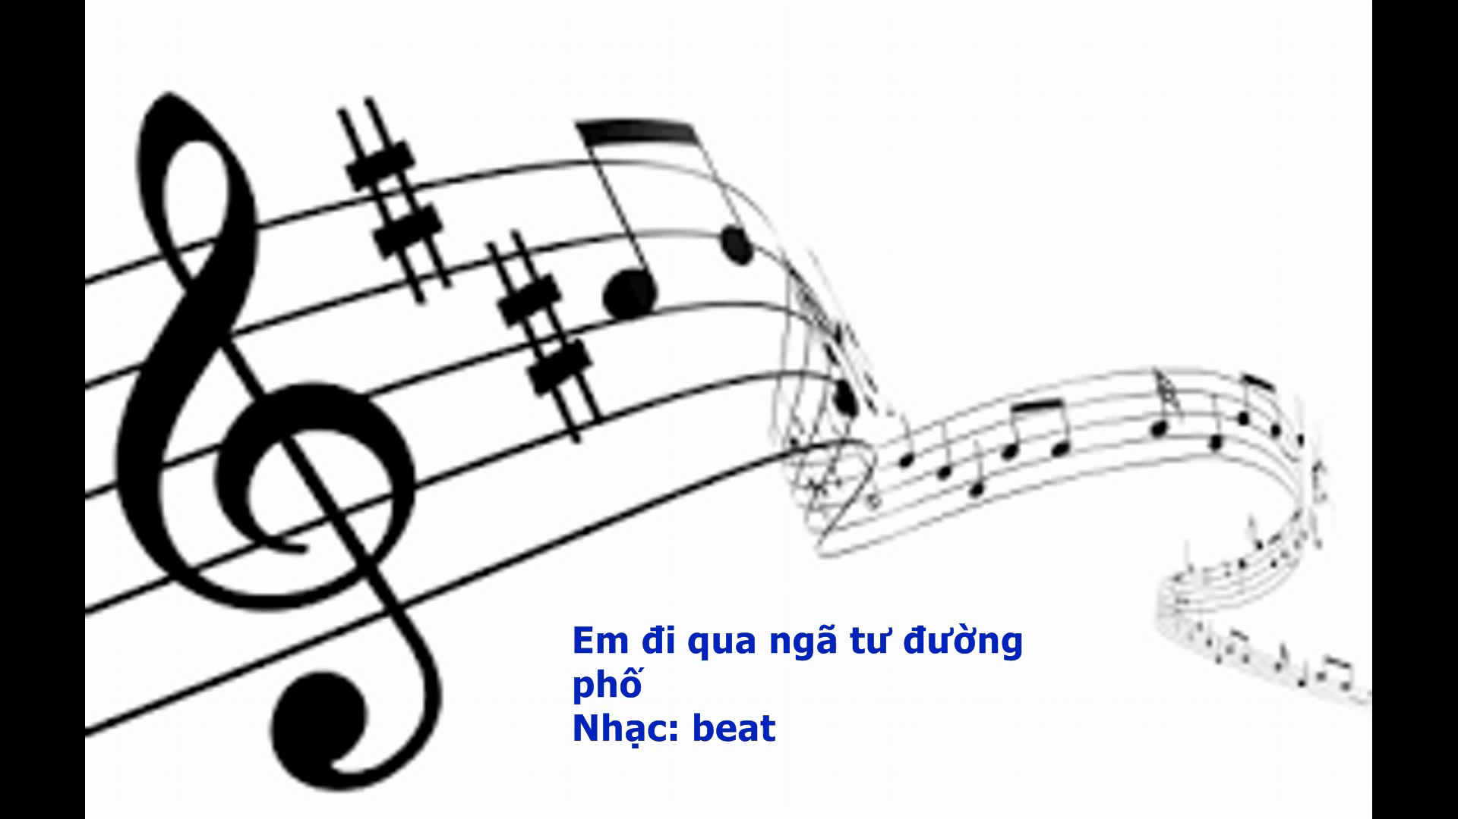


Setting Up for Recording
 | Begins recording your PowerPoint presentation.
 | Records audio for the PowerPoint slides.
 | Records camera with the PowerPoint presentation.
 | Displays the Camera preview during recording.
 | Click the Recording options icon to adjust specific settings for recording, including: Records the mouse cursor Video and audio format Audio source Camera setup Hotkeys for Record/Pause and Stop
 | Opens Help topic for more information.
The Camtasia Studio Recording Toolbar within PowerPoint.
1.Ổn định tổ chức:
- Cô và trẻ hát vận động bài:
“ Mùa xuân “

Slide 3

Hoa hång
H
o
a
h
«
n

Slide 4
h

Slide 5
CÊu t¹o
h

Slide 6

H
h

Slide 7

Hoa loa kÌn
o
a
l
o
a
e
n

Slide 8
k

Slide 9
CÊu t¹o
k

Slide 10

k
K

Slide 11
So s¸nh
k
h

Slide 12


TC1 : “ Thi xem ai giái ”

Slide 13

Hoa hång
…oa …ång

Slide 14
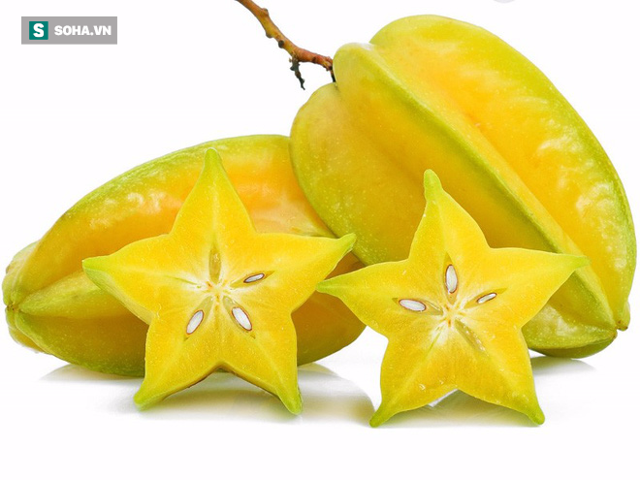
Qu¶ khÕ
Qu¶ ……Õ

Slide 15
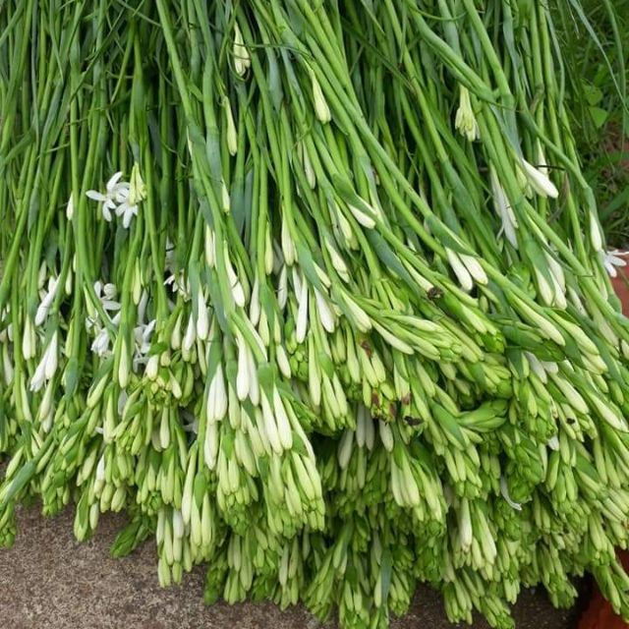
Hoa huÖ
…oa …uÖ

Slide 16
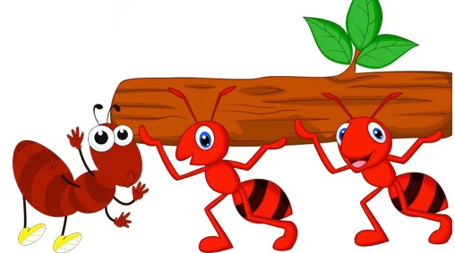
Con kiÕn
Con …iÕn

Slide 17
TC2 : “ Thi xem ®éi nµo nhanh ”

